Slide 1
Электротехника
Москва, 2025-2026
ФИО преподавателя: Микаева Светлана Анатольевна
e-mail: mikaeva_s@mirea.ru

Slide 2
2. Электрические цепи однофазного переменного синусоидального тока.

Slide 3
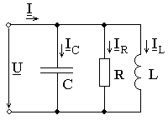
2.11 Параллельное соединение R, L, C элементов в цепи переменного тока
Рис.2.22. Электрическая цепь переменного синусоидального тока с параллельным соединением R, L, C элементов.
Запишем уравнение по I закону Кирхгофа:
I = I_{С} + I_{R} + I_{L} . (2.41)

Slide 4
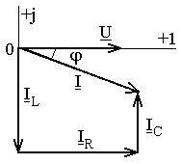
Анализируя представленную на рис. 2.23 векторную диаграмму, можно констатировать, что характер цепи зависит от разности (|I_{L}|–|I_{С}|). В результате появляются три соотношения:
1. |I_{L}|>|I_{С}|,
2. |I_{L}|<|I_{С,}
3. |I_{L}|=|I_{С.}
Рис.2.23. Векторная диаграмма электрической цепи с активно - индуктивным характером.

Slide 5
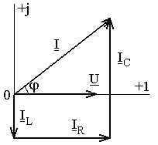
1. |I_{L}|>|I_{С}|.
В этом случае угол φ > 0, в электрической цепи напряжение будет опережать ток на угол φ, а сама цепь будет носить активно - индуктивный характер (см. рис. 2. 23).
2. |I_{L}|<|I_{С}.
В этом случае угол φ < 0, в электрической цепи напряжение будет отставать
от тока на угол φ, а сама цепь будет носить активно - ёмкостной характер (см. рис. 2. 24).
Рис.2.24. Векторная диаграмма электрической цепи с активно - ёмкостным характером.

Slide 6
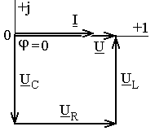
3. |I_{L}|=|I_{С}| – режим резонанса токов.
В этом случае угол φ = 0, в электрической цепи наступает режим резонанса токов, при котором напряжение будет совпадать по фазе с током, а сама цепь будет носить активный характер (см. рис. 2. 25).
Рис.2.25. Векторная диаграмма электрической цепи в режиме резонанса токов.

Slide 7

Рассмотрим признаки, характеризующие появление в цепи резонанса токов.
а. Определим резонансную частоту.
Из соотношения X_{L} = X_{С} получим ωL = 1/ωC, тогда
(2.42)
б. При угле φ = 0, cosφ = 1 – электрическая цепь носит активный характер.
в. I = U/R – ток при резонансе токов будет иметь минимальное значение.
Добротность параллельного контура определяется соотношением:
Q = I_{L}/I = I_{С}/I (2.43)

Slide 8
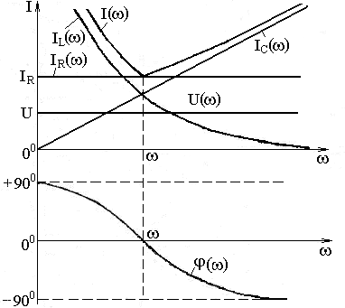
Введём обозначения:
в_{L}, в_{С} – реактивные проводимости соответственно цепи с индуктивностью и ёмкостью.
При резонансе токов:
(2.44)
где γ – волновая проводимость электрической цепи.
Рис.2.26. Резонансные кривые зависимостей I_{L},, I_{R}, I_{С} , U от частоты и фазочастотная характеристика φ(ω).

Slide 9
Для цепи, изображённой на рис.2.17, модули активной, реактивной и полной мощности будут равны:
P = U I cos φ = I Z I (R/Z) = I² R [Вт],
Q = U I sin φ = I Z I [(X_{L} – X_{С})/Z] = I² X_{L} – I² X_{С} = Q_{L} – Q_{С} [ВАР],
S = U I = I Z I = I² Z [ВA], (2.45)
где cos φ = P / S = I_{А} / I – коэффициент мощности, показывающий, какая часть электрической энергии расходуется на выполнение полезной работы,
I_{А} – активная составляющая тока, совпадающая по направлению с напряжением U.
Связь модулей полной мощности S с активной P и реактивной Q мощностями определяется зависимостью:
(2.46)

Slide 10
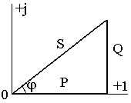
Определим полную мощность в комплексной форме:
(2.47)
где I*– сопряжённое комплексное значение тока I.
Рис.2.27.Треугольник мощностей

Slide 11


2.13 Комплексное сопротивление и комплексная проводимость
Рис.2.28. Электрическая цепь с последовательным соединением R, L, C элементов.
Полное комплексное сопротивление цепи:
Z = R + jX = R + j(X_{L} – X_{C}) = Ze^{jφ} = Zcosφ + jZsinφ, (2.48)
где модуль полного сопротивления:
(2.49)
угол сдвига фаз:
(2.50)

Slide 12
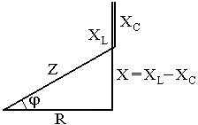



Рис.2.29. Треугольник сопротивлений.
Полная комплексная проводимость цепи:
(2.51)
где активная проводимость цепи: (2.52)
реактивная проводимость цепи: (2.53)
индуктивная составляющая реактивной проводимости: (2.54)

Slide 13


емкостная составляющая реактивной проводимости: (2.55)
Модуль полной комплексной проводимости: (2.56)
Полная комплексная проводимость цепи в показательной и тригонометрической формах имеет вид:
(2.57)
Рис.2.30. Треугольник проводимостей.

Slide 14
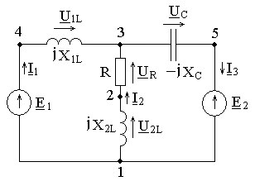
2.14 Потенциальная диаграмма электрической цепи
Потенциальной диаграммой электрической цепи называется распределение комплексных потенциалов точек цепи на комплексной плоскости.
Построение потенциальной диаграммы электрической цепи используется в качестве метода проверки правильности решения задачи после нахождения значений токов во всех ветвях.
Рассмотрим электрическую цепь.
Рис.2.31. Электрическая цепь переменного синусоидального тока.

Slide 15
Примем потенциал одной из точек равным нулю V₁ = 0.
Запишем потенциалы остальных точек электрической схемы учитывая, что
U_{mn} = V_{m} – V_{n}.
V₂ = V₁ – U_{2L} = V₁ – jX_{2L} I₂;
V₃ = V₂ – U _{R} = V₂ – R I₂;
V₄ = V₃ + U _{1L} = V₃ + jX_{1L} I₁ = V₁ + E₁;
V₅ = V₃ – U _{C} = V₃ – (– jX_{C} I₃) = V₃ + E₂.
Для построения потенциальной диаграммы поместим точку «1» в начало координат V₁ = 0. Для нахождения потенциала V₂ необходимо развернуть вектор комплексного тока на угол 90⁰ по часовой стрелке, что соответствует его умножению на «–j» и затем умножить его на величину X_{2L}. При этом конец полученного вектора укажет на комплексной плоскости потенциал V₂. Аналогичными построениями находим потенциалы остальных точек.

Slide 16
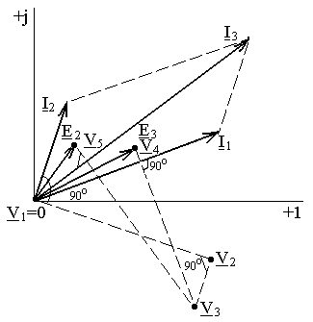
Рис.2.32. Потенциальная диаграмма электрической цепи.

Slide 17
Спасибо за внимание!

